Slide 1
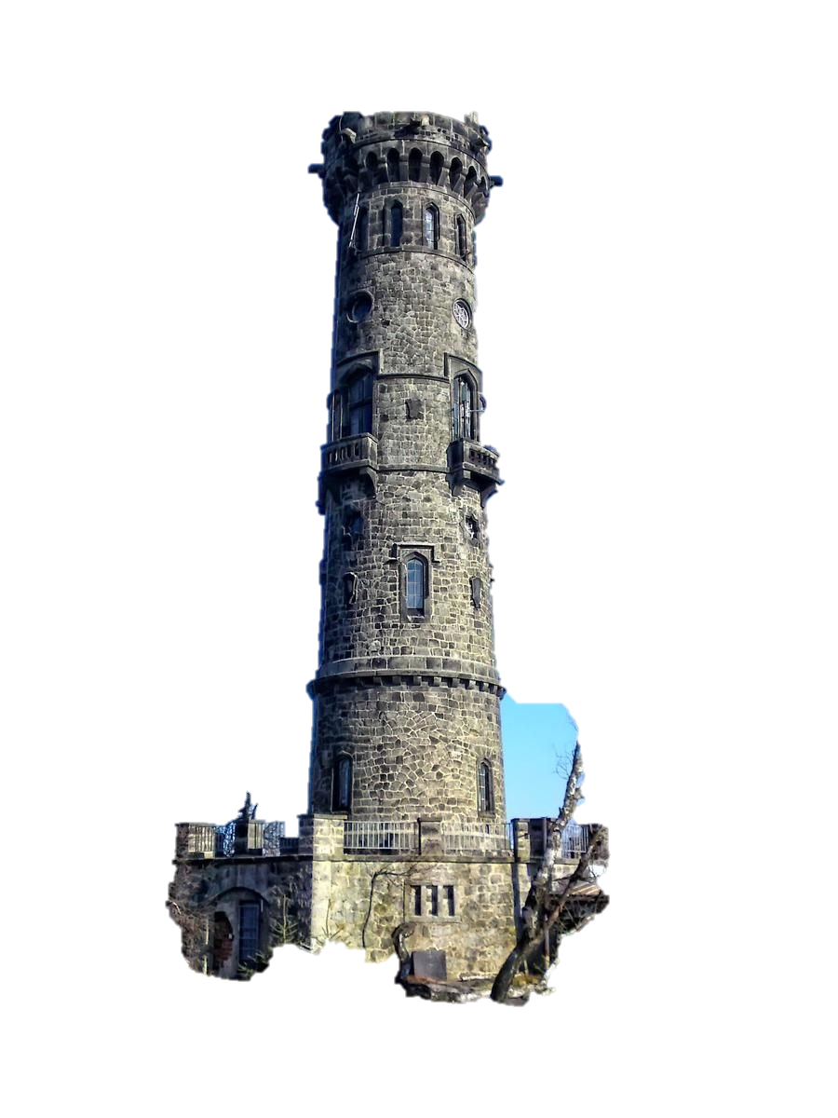
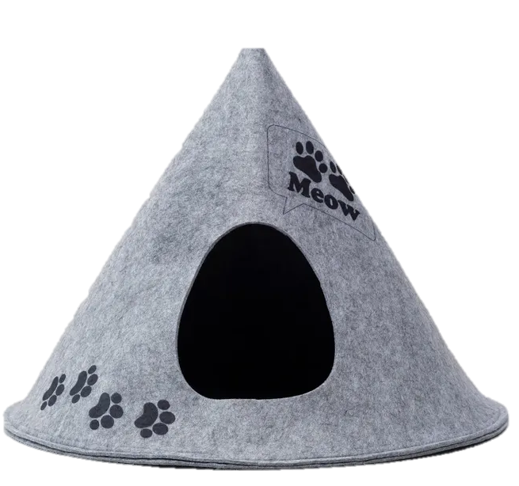
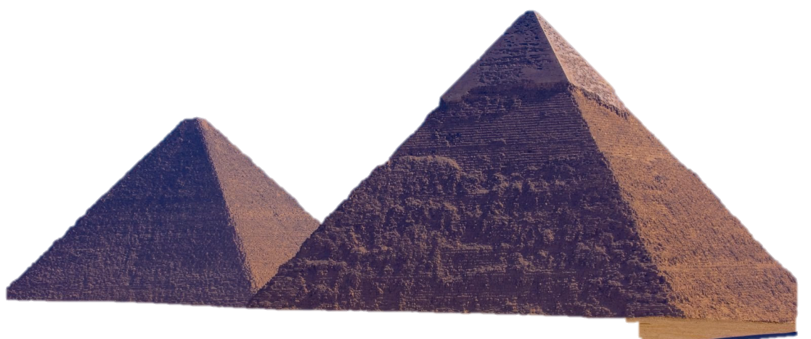
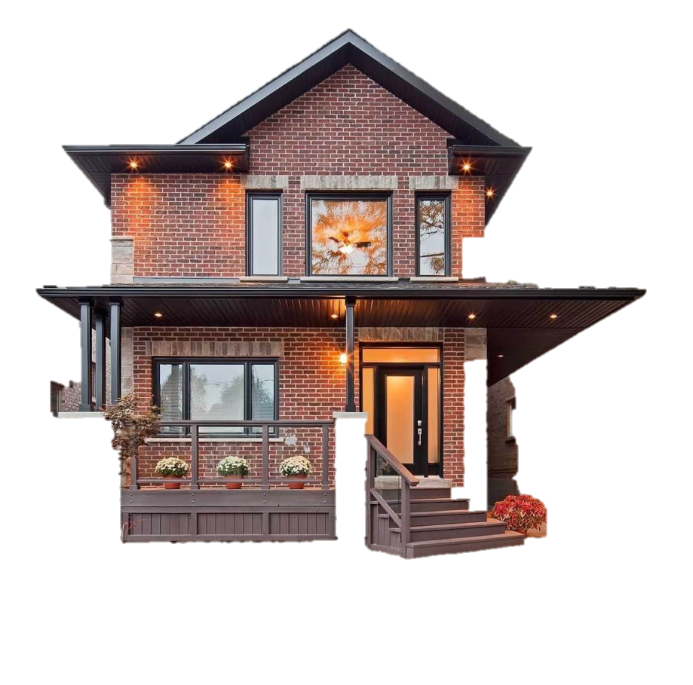
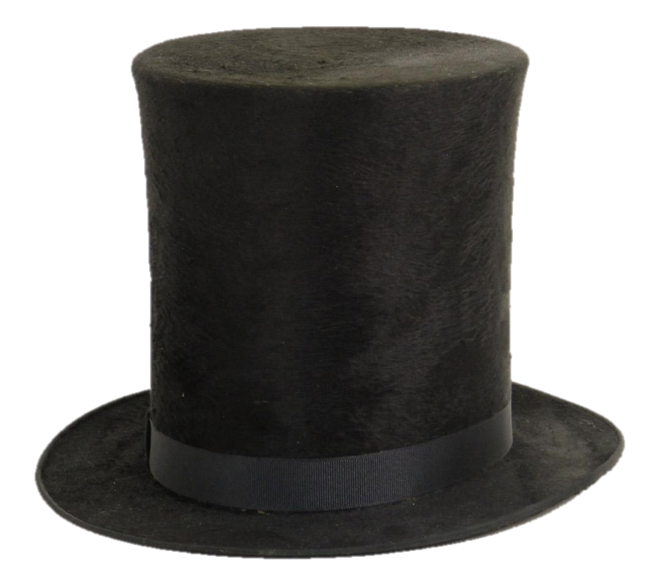
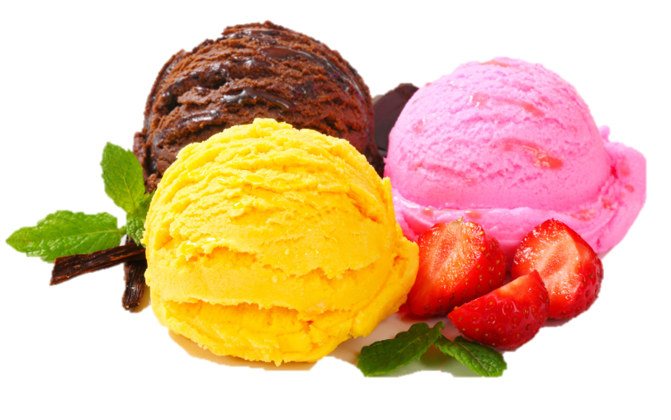

Slide 2
Тема: «Многогранники и тела вращения в специальности Конструктора - модельера».
Цели:
закрепление изученного материала о многогранниках и телах вращения;
повторение понятия производной функции;
увидеть использование в профессиональной деятельности приобретенных знаний, умений и навыков по данной теме;
составить алгоритм решения уравнений

Slide 3
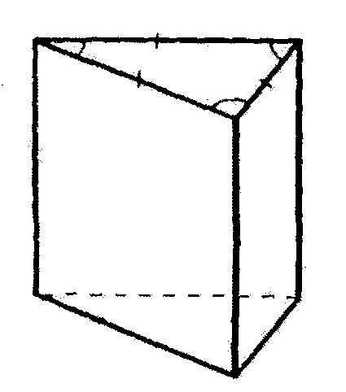
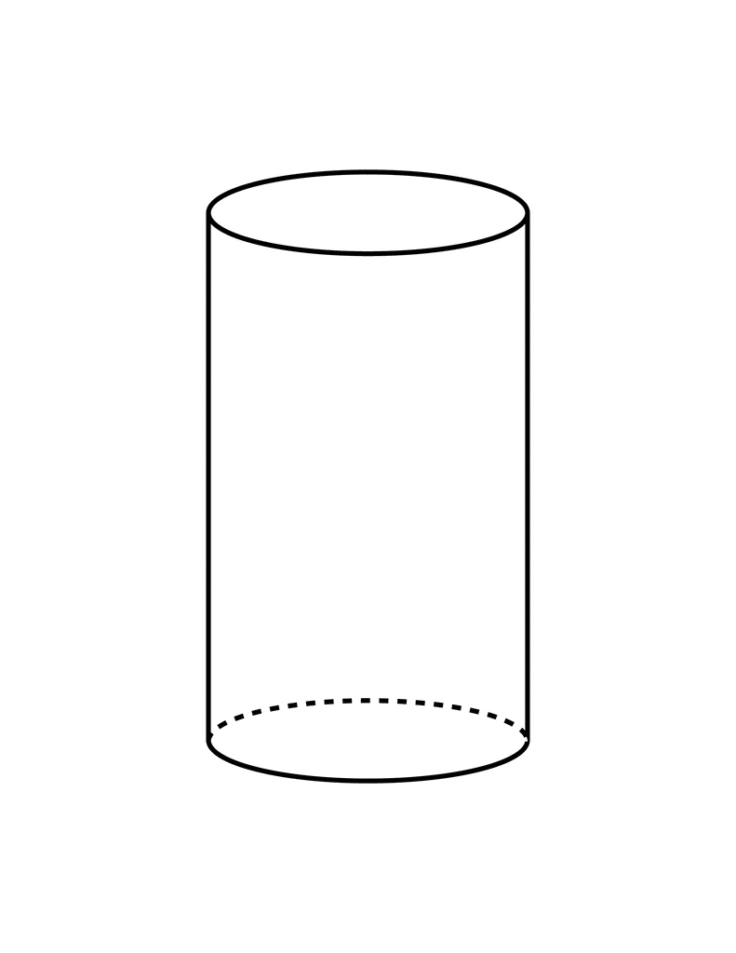
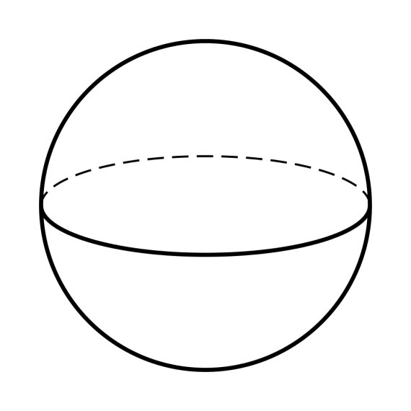
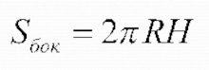
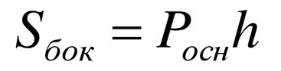
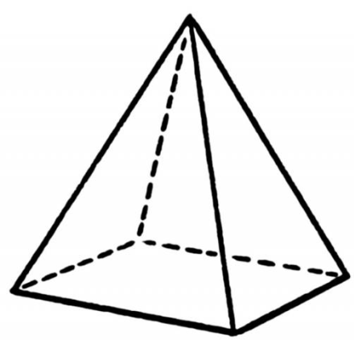
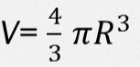
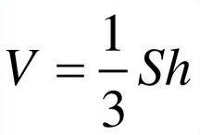
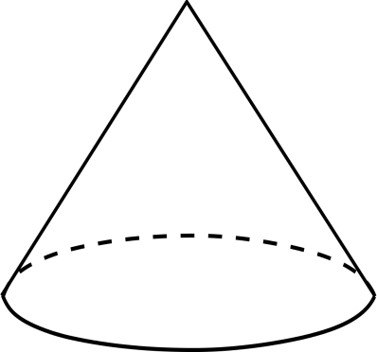
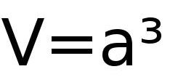
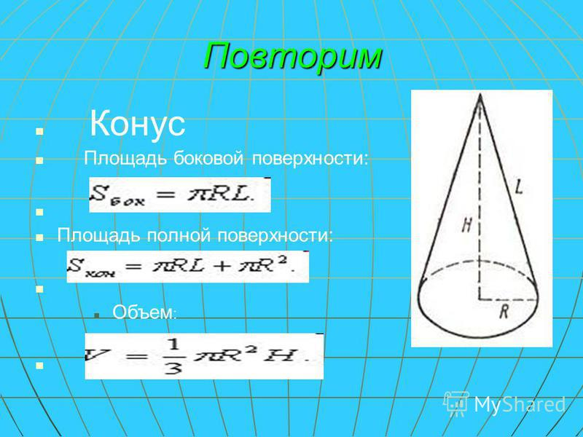
Соотнеси!
Призма
Конус
Цилиндр
Шар
Пирамида
Тетраэдр

Slide 4
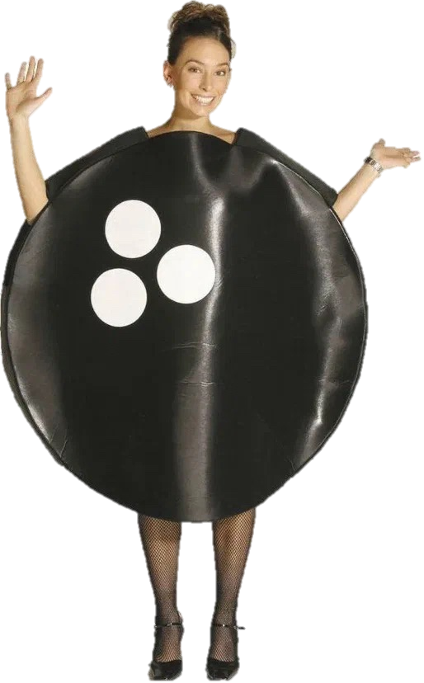
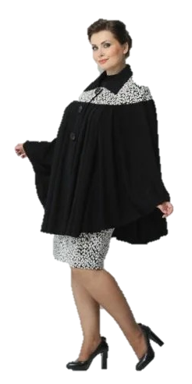
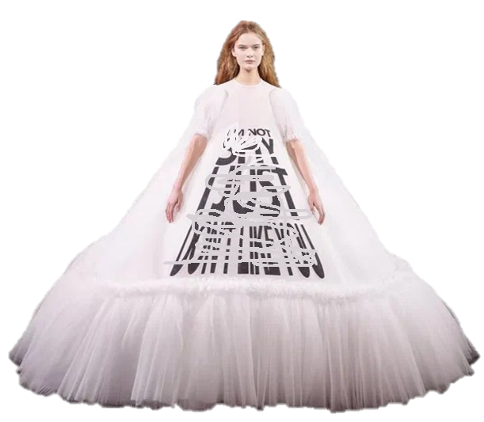
Расчет затрат на изготовление коллекции одежды

Slide 5
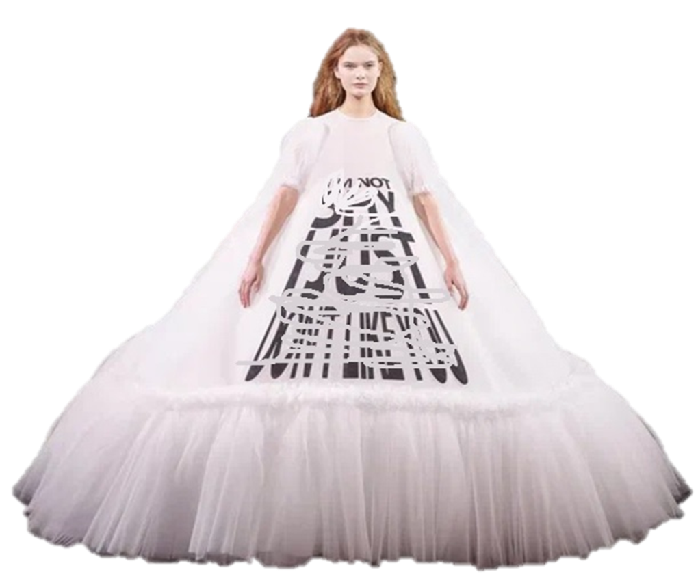
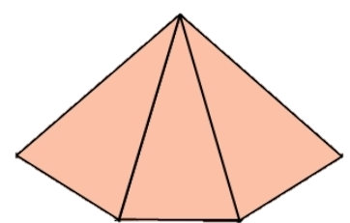
Центральная модель
Сколько потребуется шелка на изготовление каркасного платья в форме пирамиды, в основании которой лежит правильный треугольник со сторонами в 1,6 м и длиной бокового ребра - 1,5 м.

Slide 6
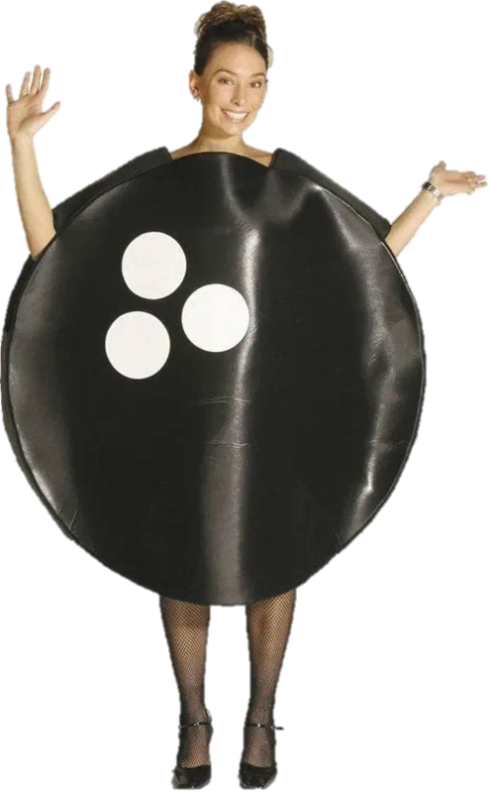
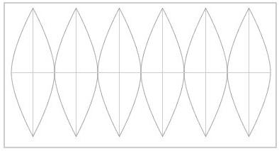
Первичная модель
Сколько потребуется кожи для изготовления данного платья, если его диаметр должен быть 120 см.

Slide 7
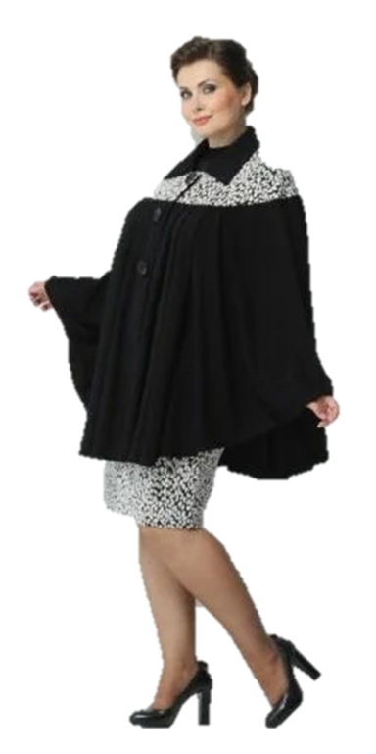
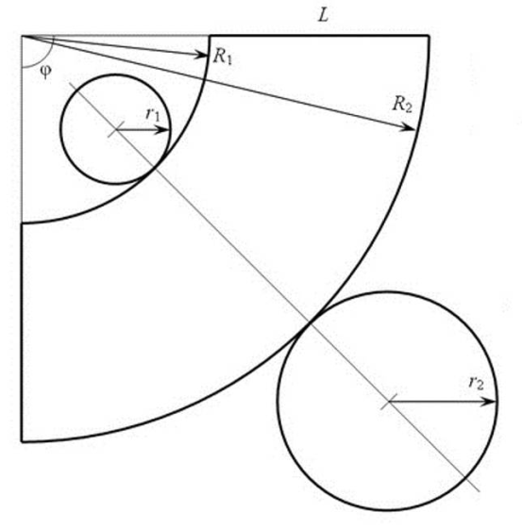
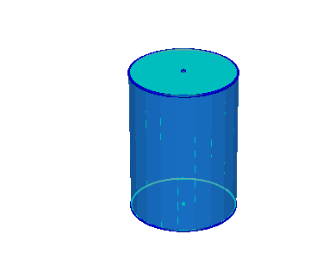
Заключительная модель
Сколько потребуется бархата для изготовления пончо, если диаметр горловины - 30 см, диаметр нижней части изделия - 1 м, а длина образующей равна 1,3 м.
Сколько потребуется костюмной ткани для пошива прямой юбки без вытачек, если обхват бедер составляет 90 см, а длина юбки должна быть 1 м.

Slide 8
Смета затрат на изготовление коллекции

Slide 9
Поиграем в «крестики - нолики»
Ф. И_______________ × Ф. И_________________0

Slide 10
Ты где? Почему?

Slide 11
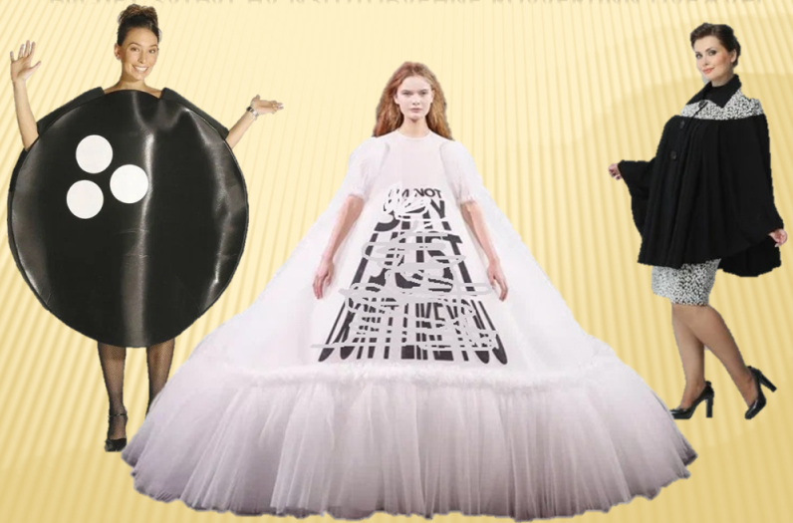
Задание для самостоятельной работы:
Признаки коллекции одежды:
- самостоятельность подсистем (единичных предметов одежды, комплектов, ансамблей)
— целостность всей коллекции
— взаимосвязь элементов коллекции и динамика развития идеи от модели к модели
— определенное назначение и адресованность (кому? для чего?)

Slide 12
Спасибо за внимание!

